Slide 1
武汉市金银潭医院
数字图书馆的登录方法
及文献信息的挖掘
科教科 2024

Slide 2
目录
如何进入数字图书馆
知网数据库介绍
维普期刊检索
外文期刊检索

Slide 3
如何进入数字图书馆？

Slide 4
输入网址www.medbooks.com.cn

Slide 5
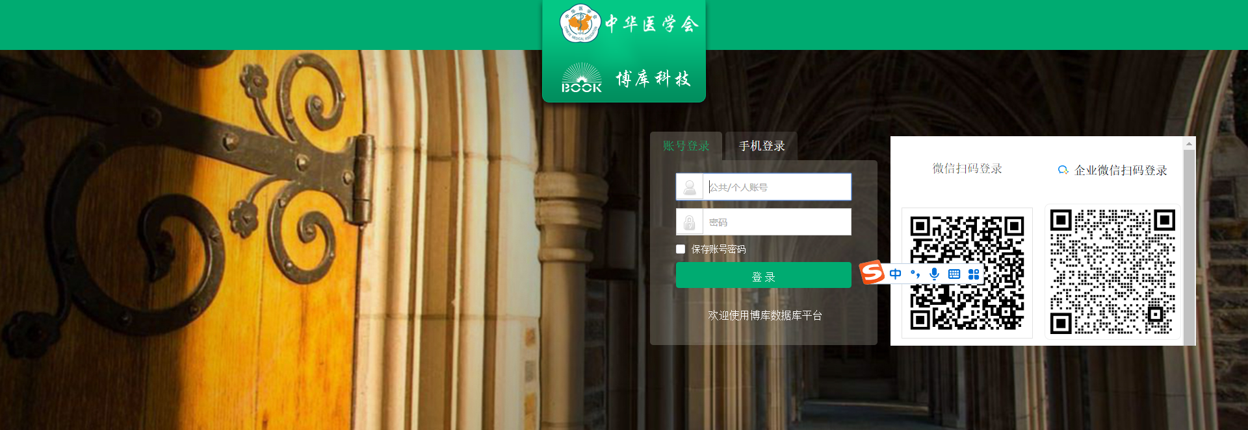
登陆个人账号；
账号：个人手机号
密码：手机号后6位数

Slide 6
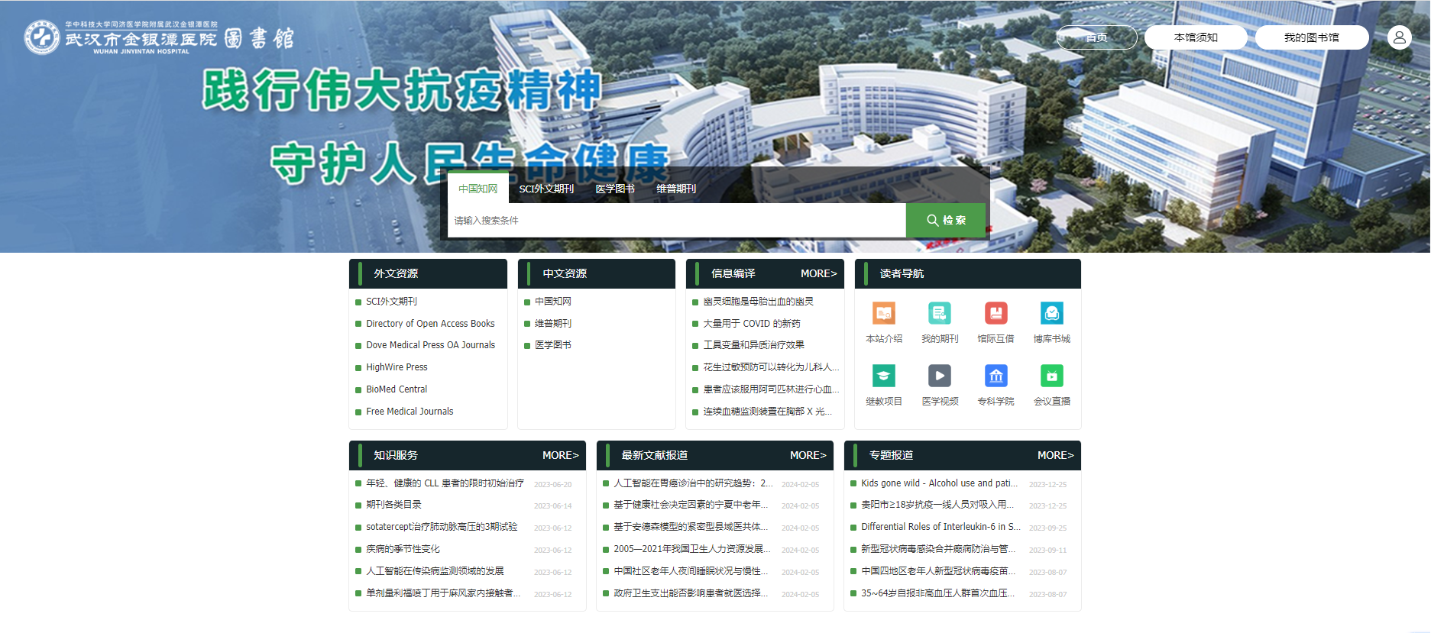

Slide 7
知网数据库介绍

Slide 8
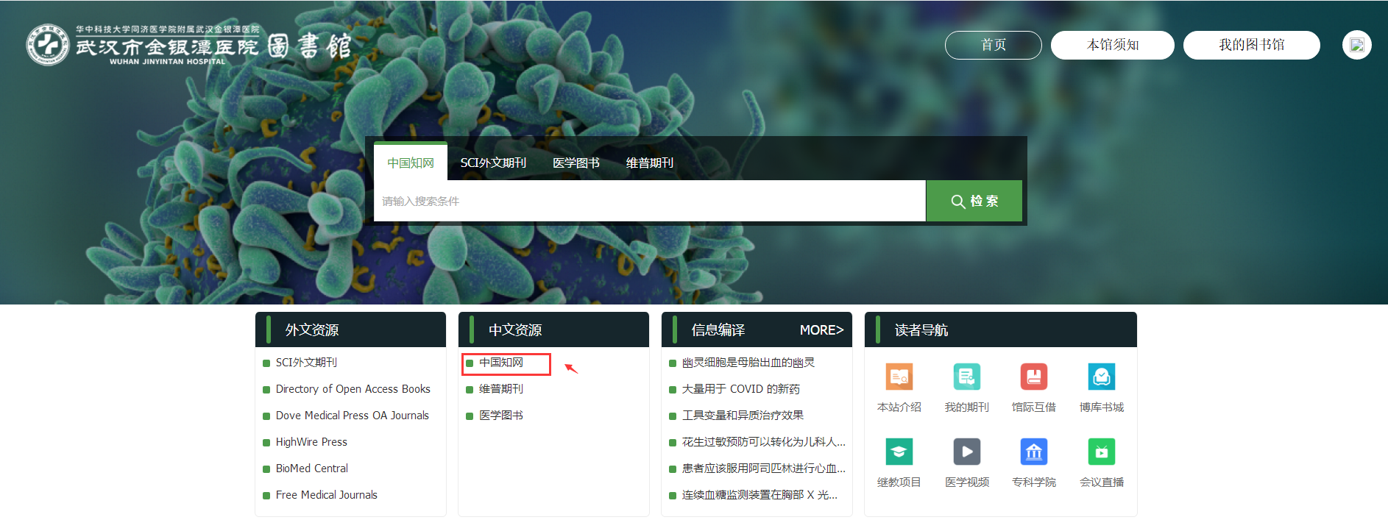

Slide 9
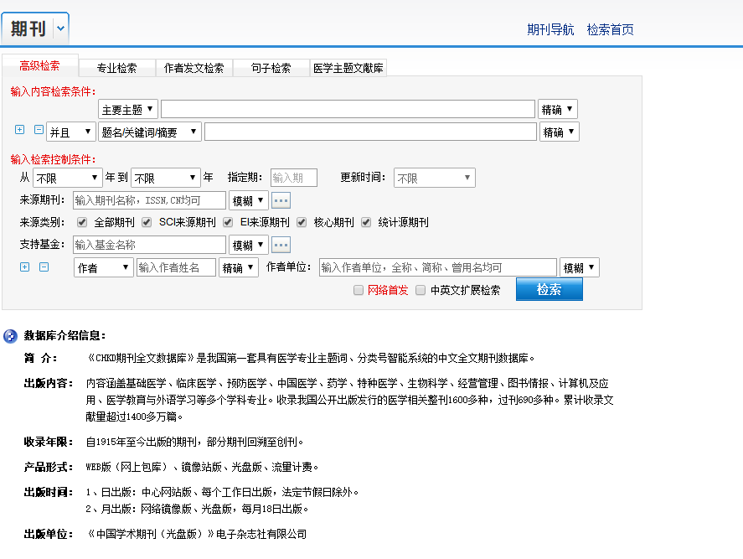
中国知网检索示例
根据需要选择文献和期刊检索
输入根据需要勾选检索内容，输入检索词

Slide 10
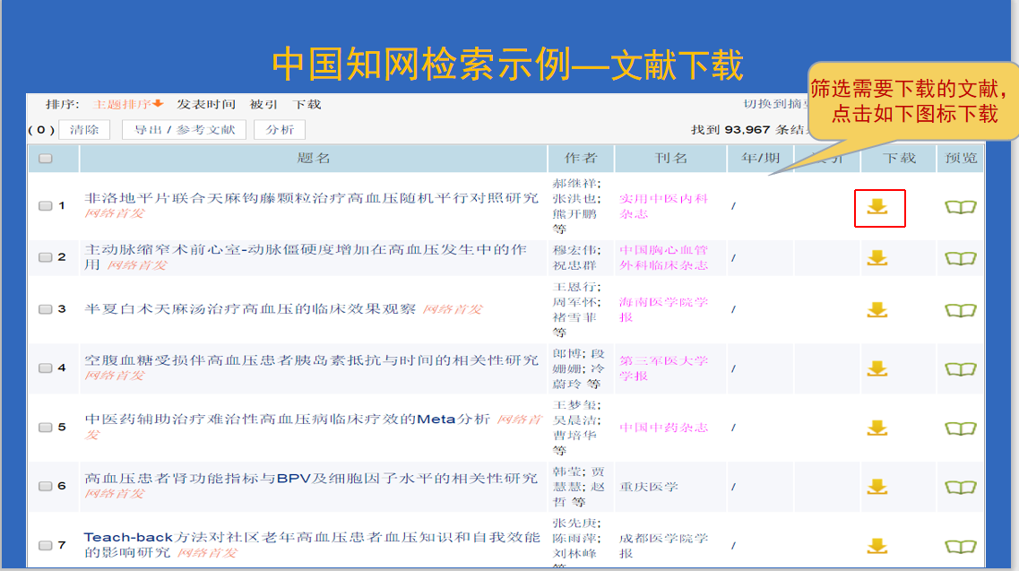

Slide 11
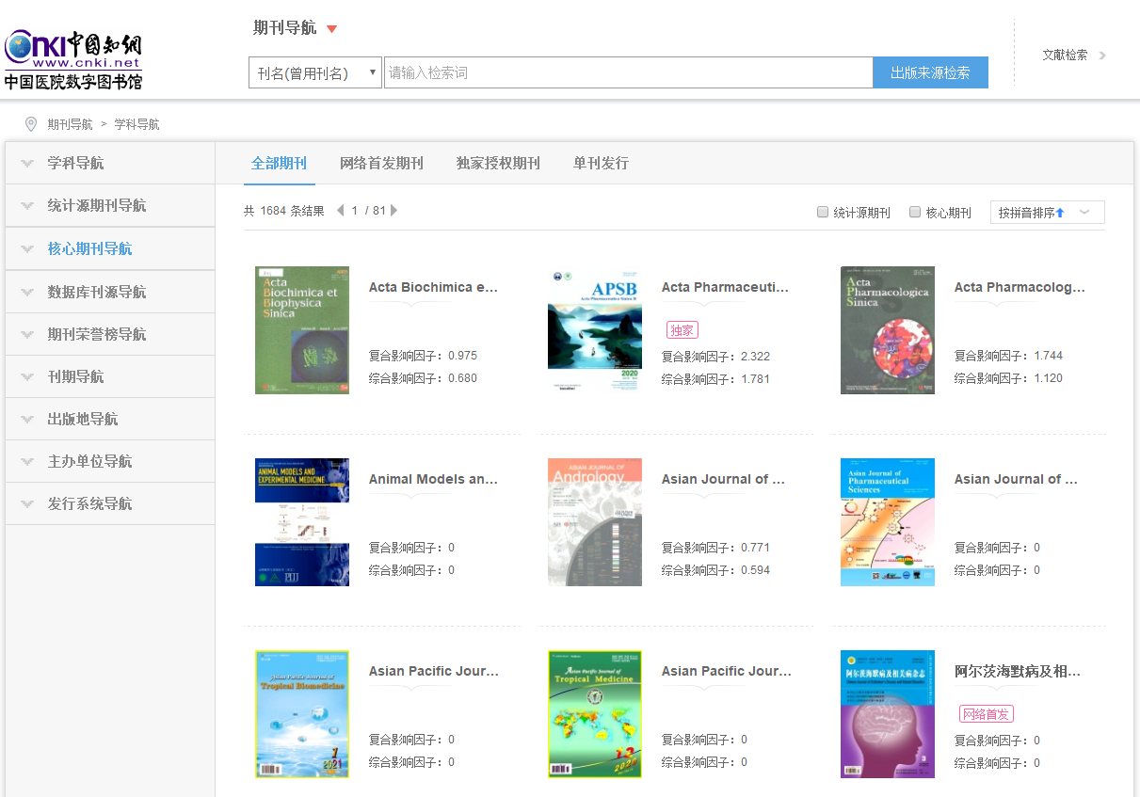
中国知网检索示例—期刊导航
直接通过检索框查找期刊
点击相关导航查看不同种类期刊详情

Slide 12
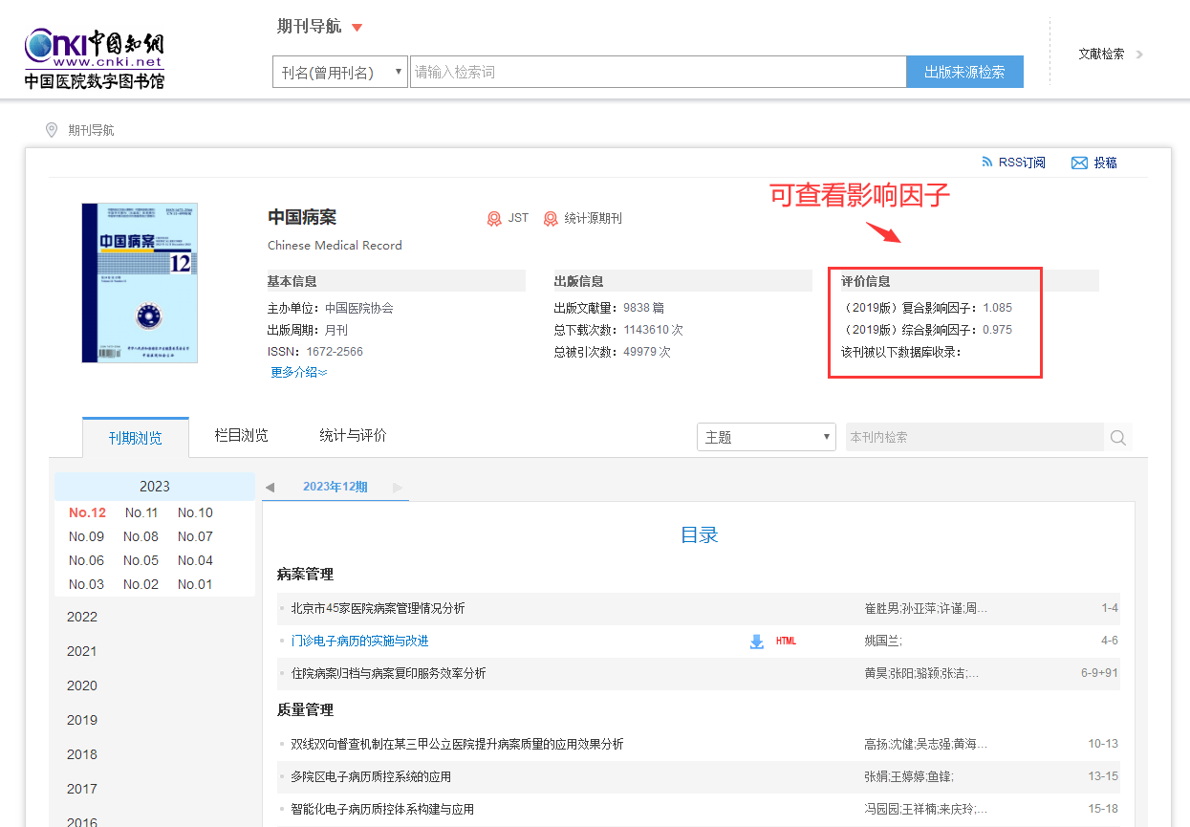

Slide 13
维普期刊检索

Slide 14
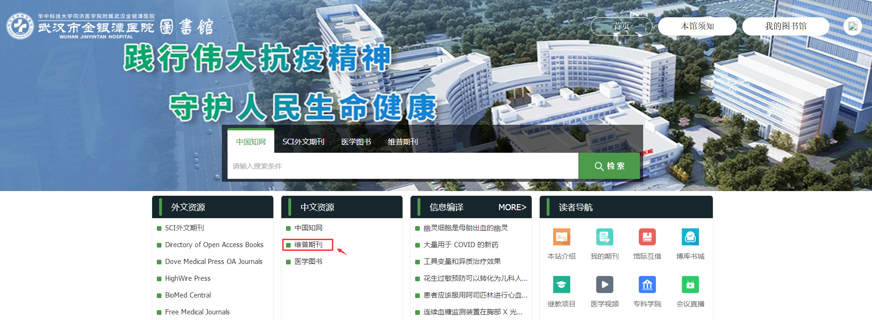
例：点击“维普期刊”

Slide 15
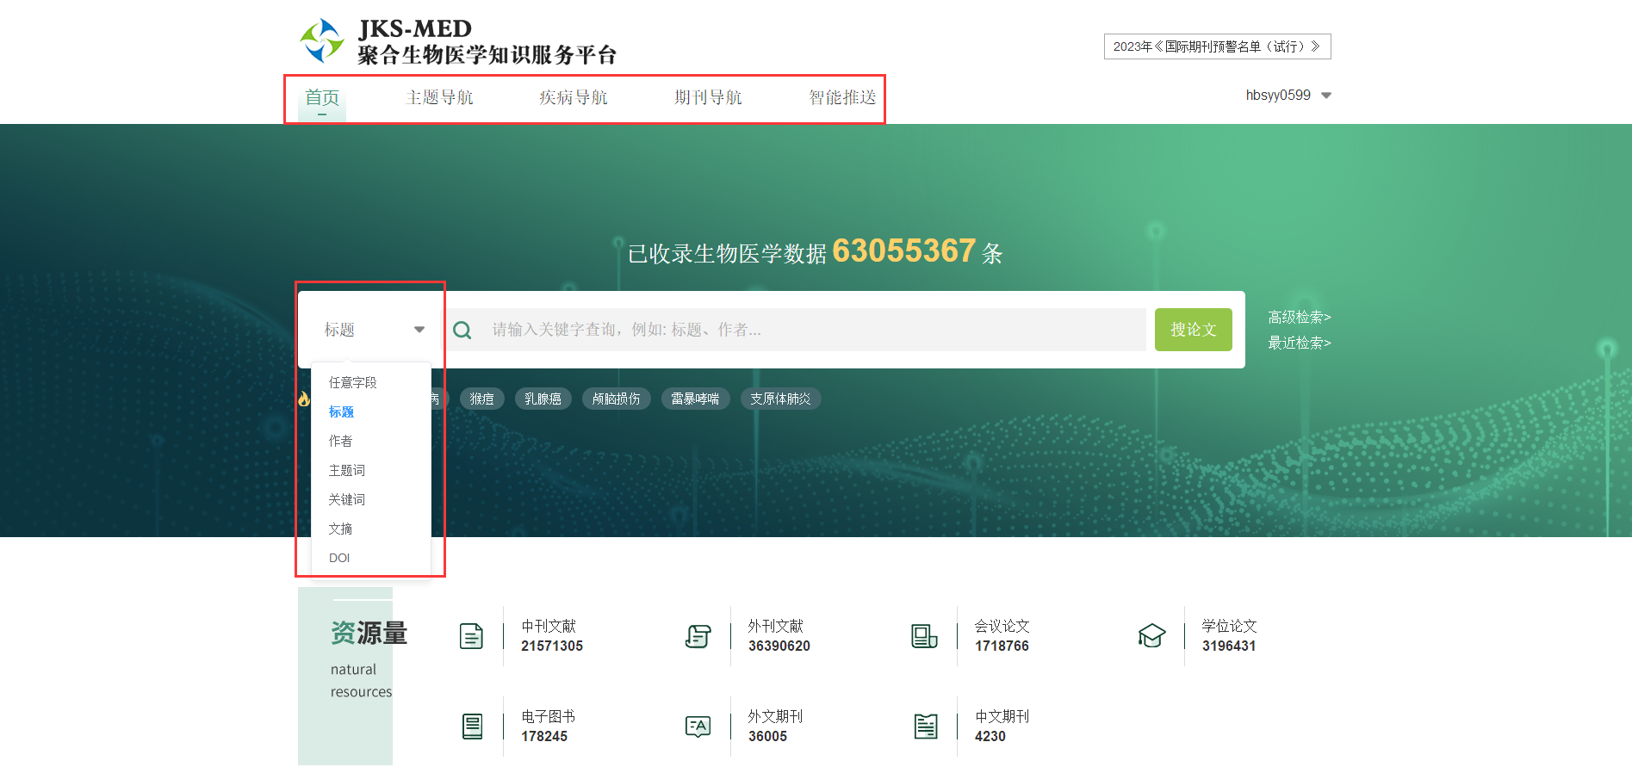

Slide 16
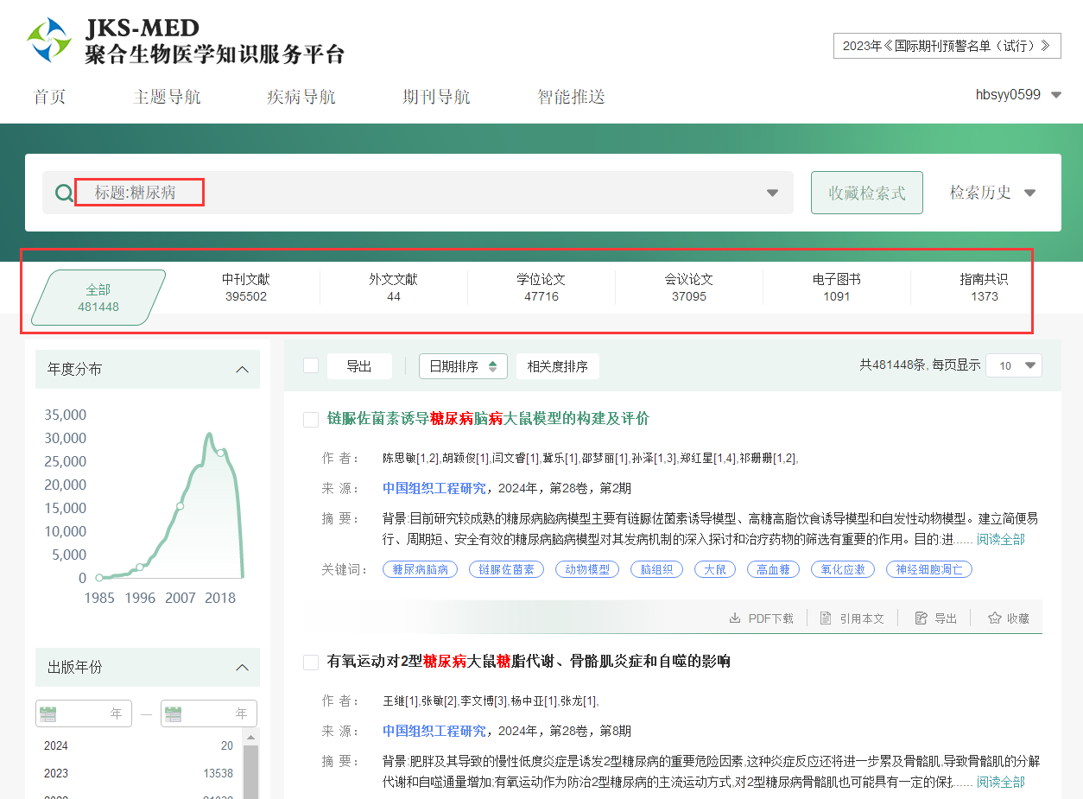

Slide 17
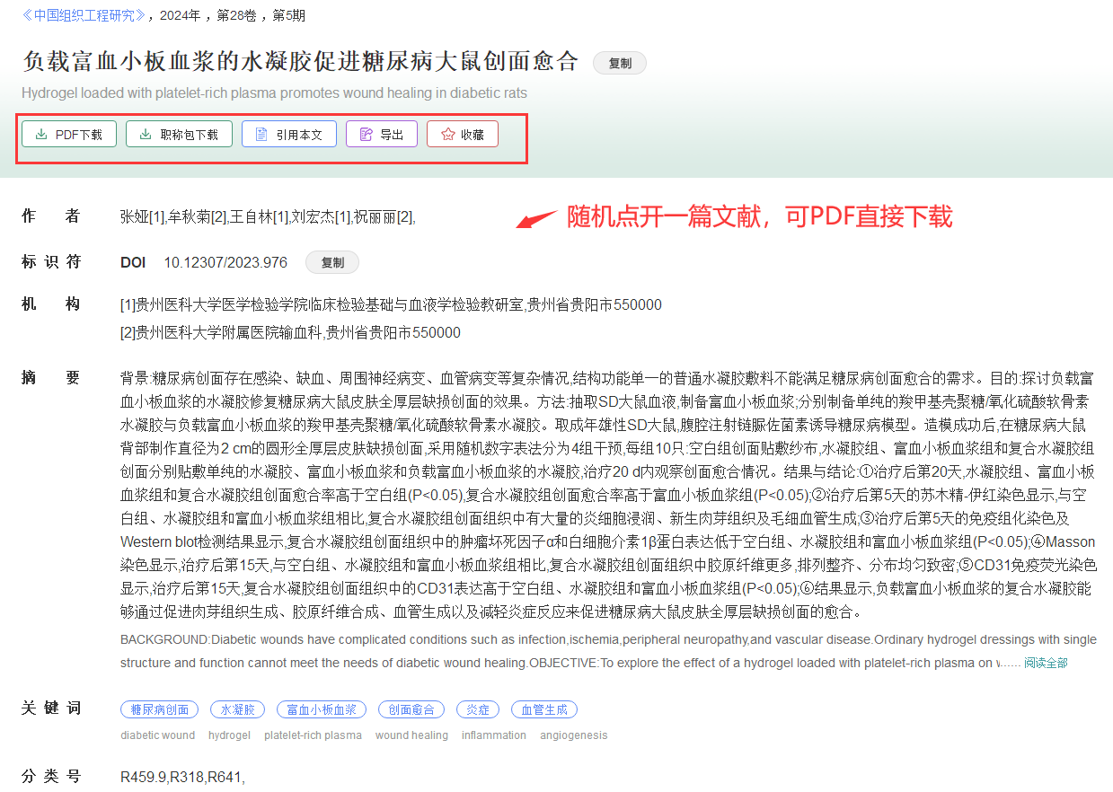

Slide 18
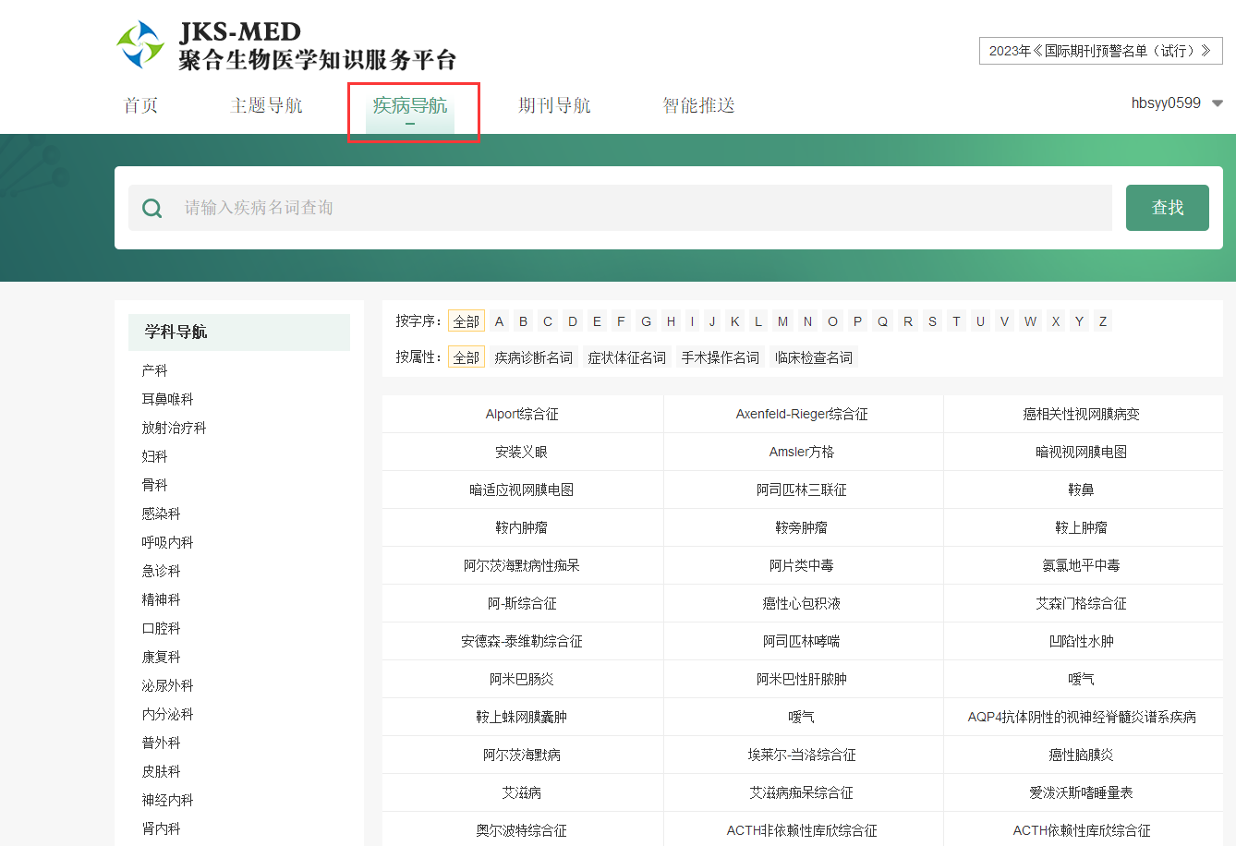

Slide 19
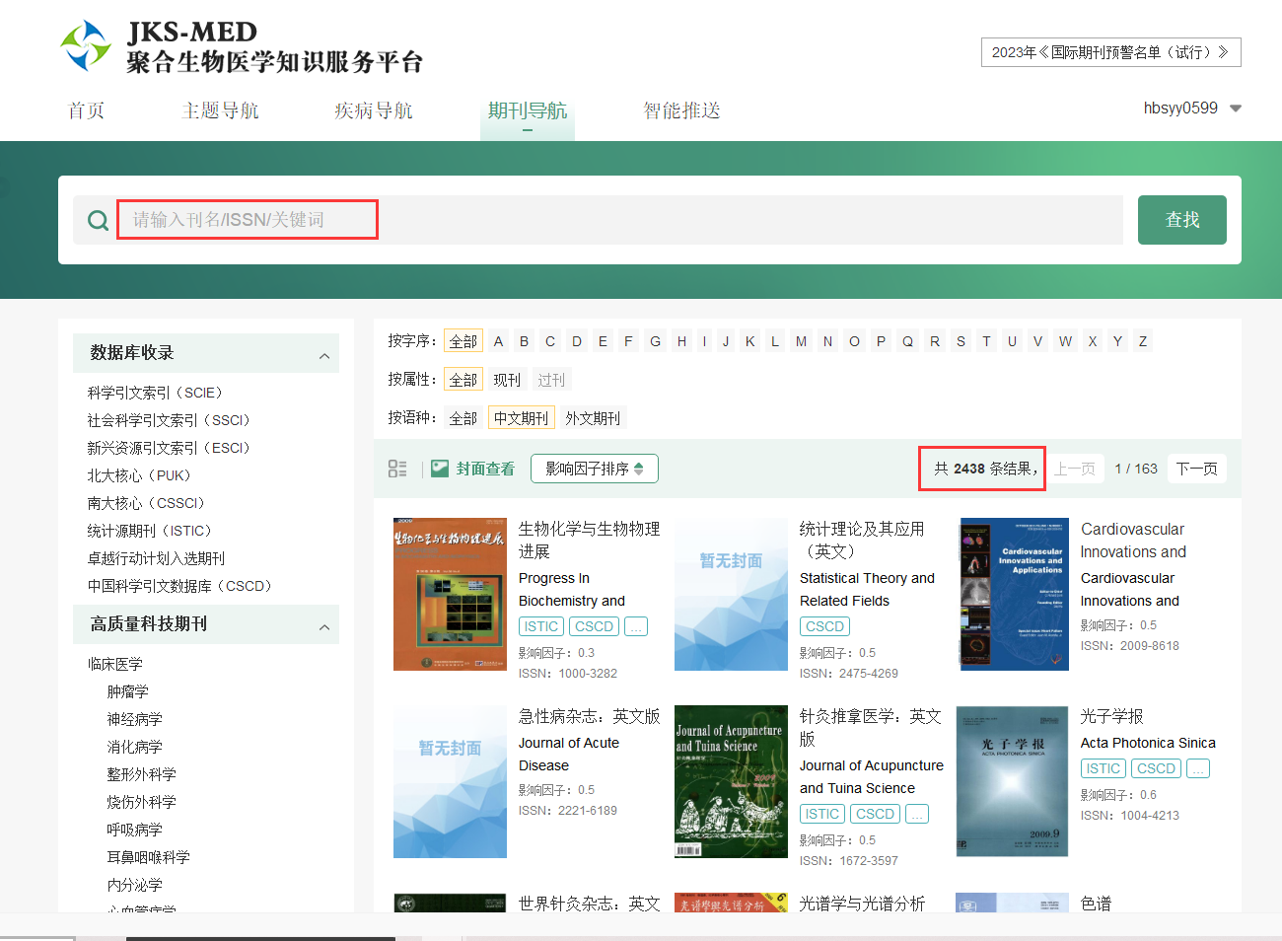

Slide 20
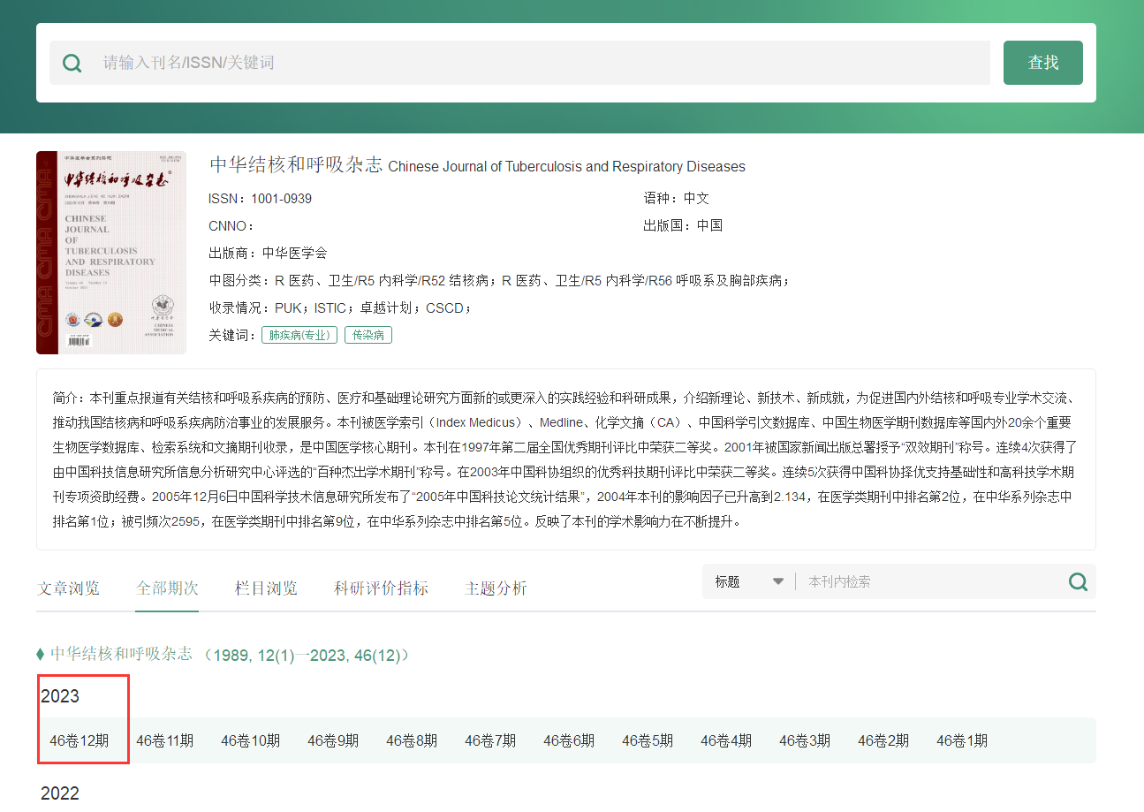

Slide 21
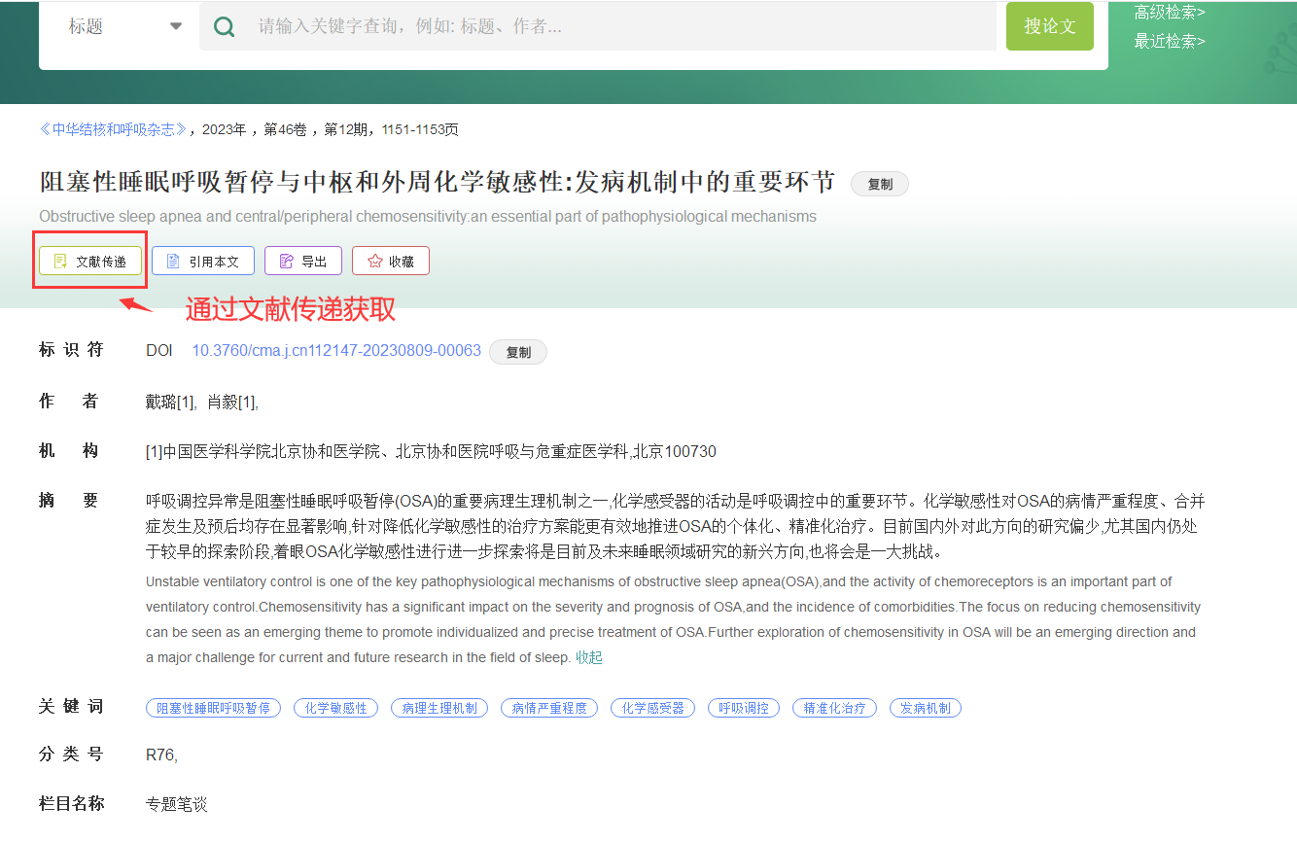

Slide 22
外文期刊检索

Slide 23
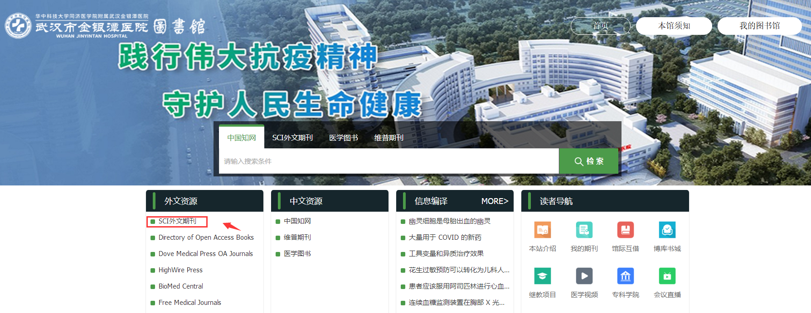
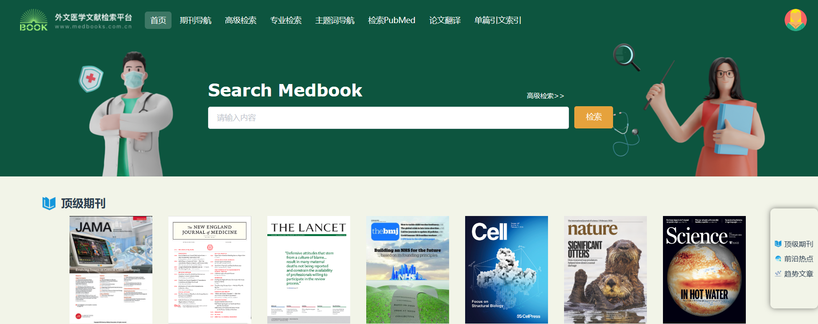

Slide 24
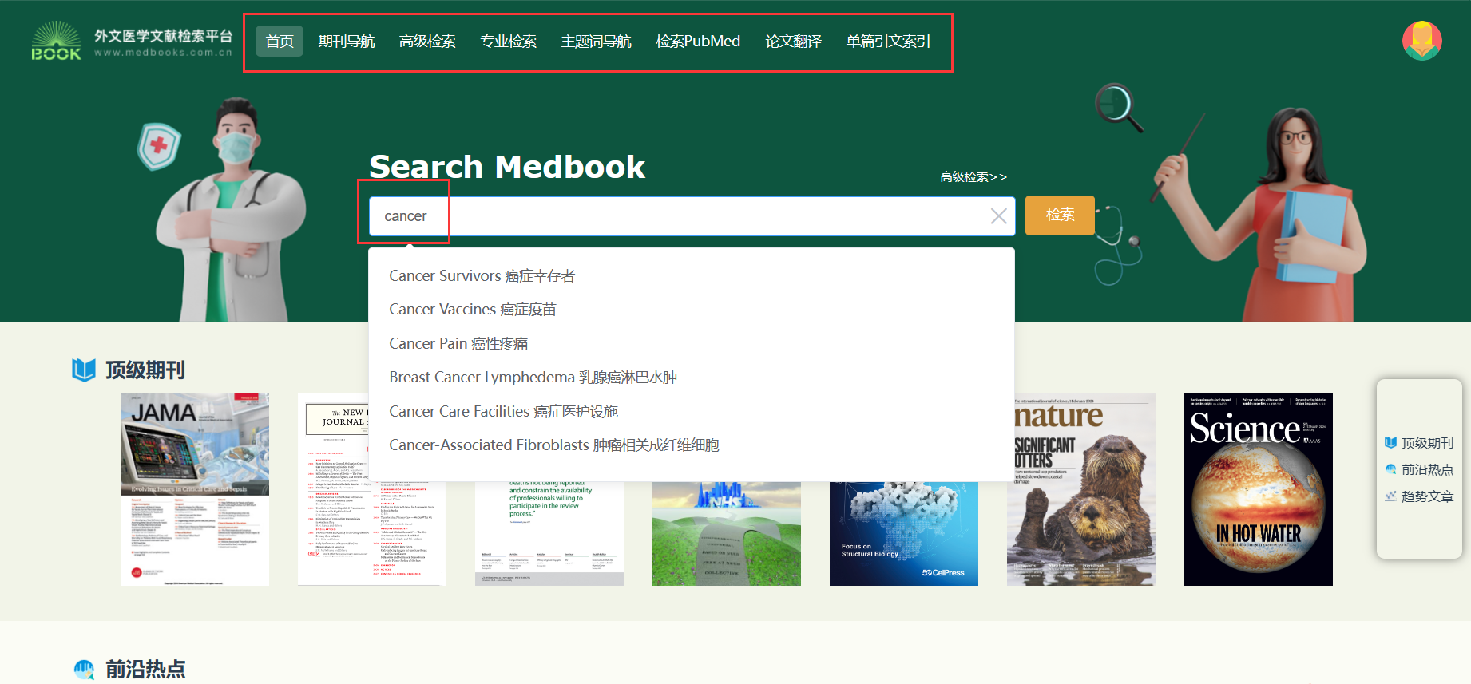
外文期刊数据库--普通检索
例：输入检索词“cancer”点击检索

Slide 25
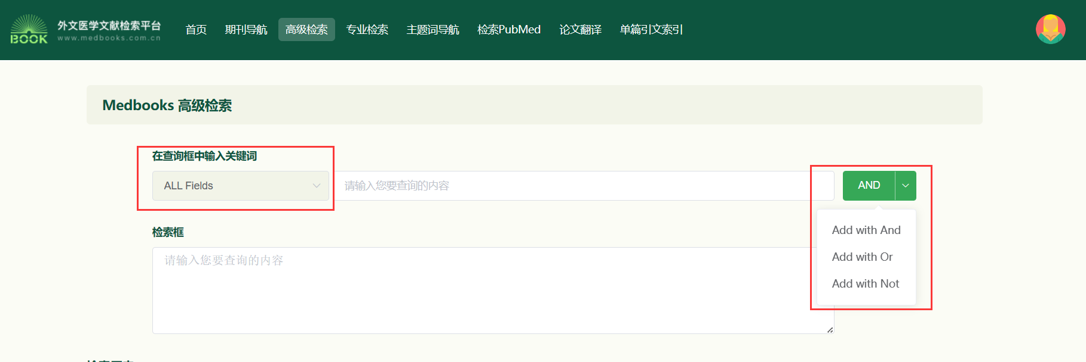
外文期刊数据库--高级检索
选择检索字段和布尔逻辑词，输入检索词，点击“查询”

Slide 26
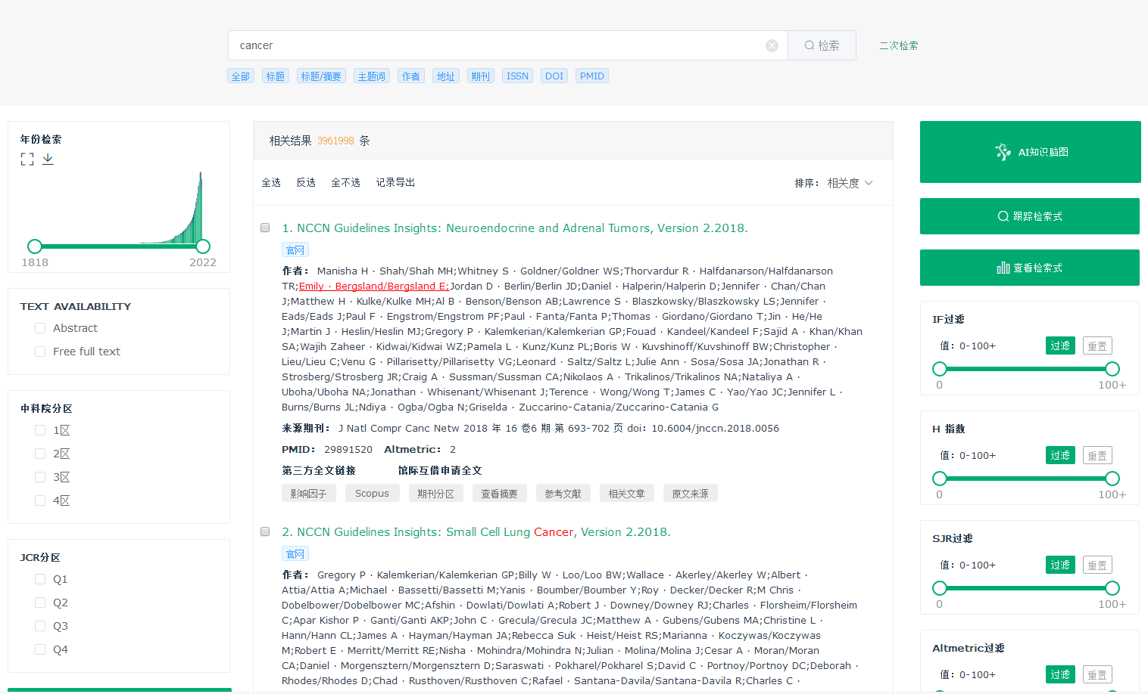
外文期刊数据库--检索结果呈现
获取文献方式

Slide 27
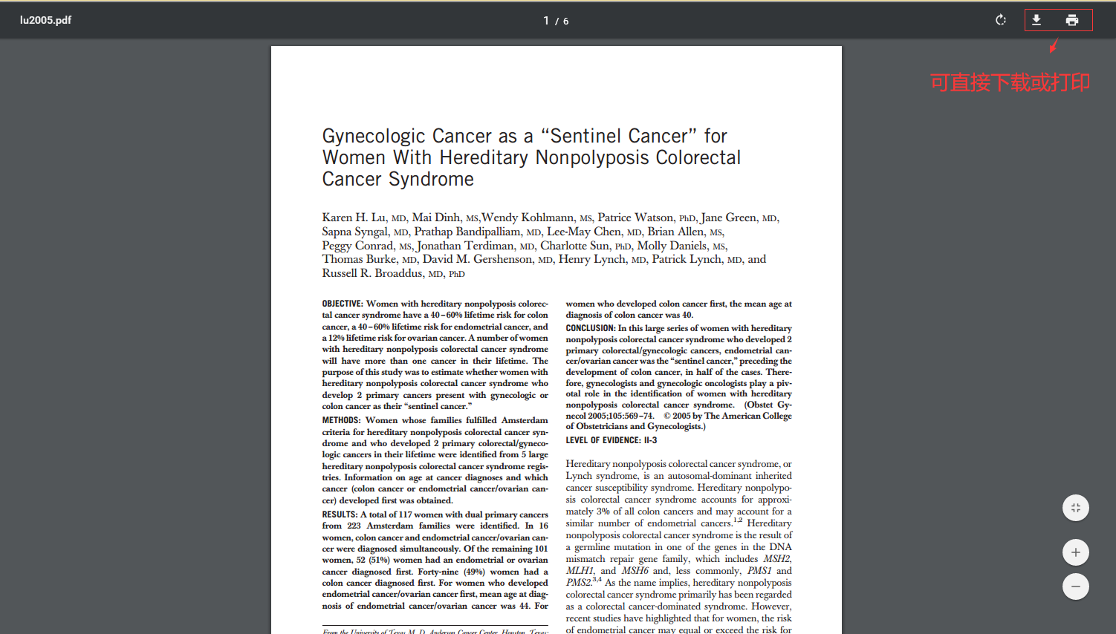

Slide 28
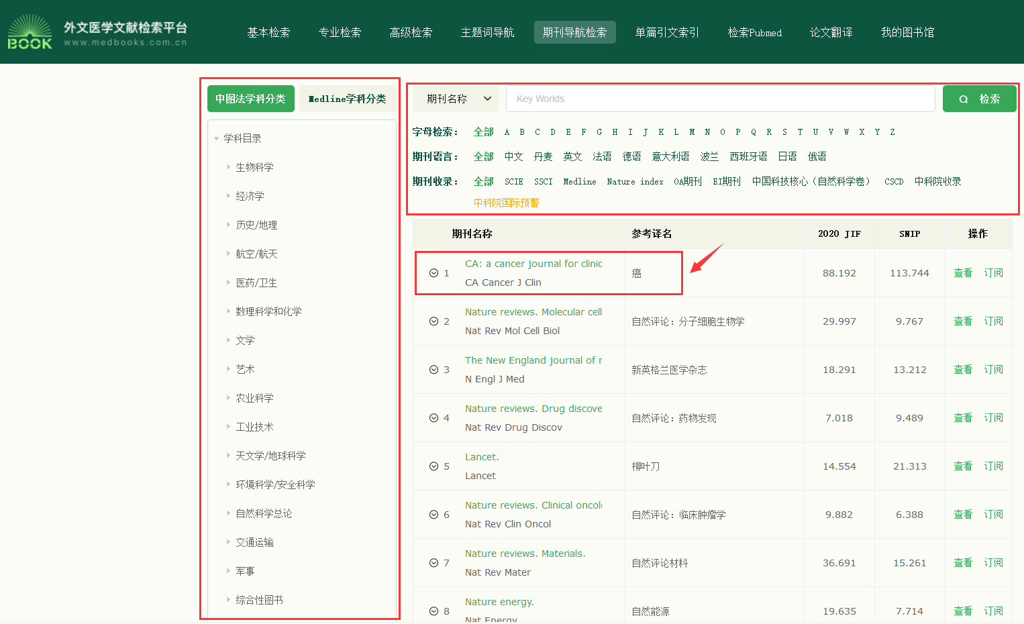
根据期刊语言和分类筛选
期刊学科分类导航筛选

Slide 29
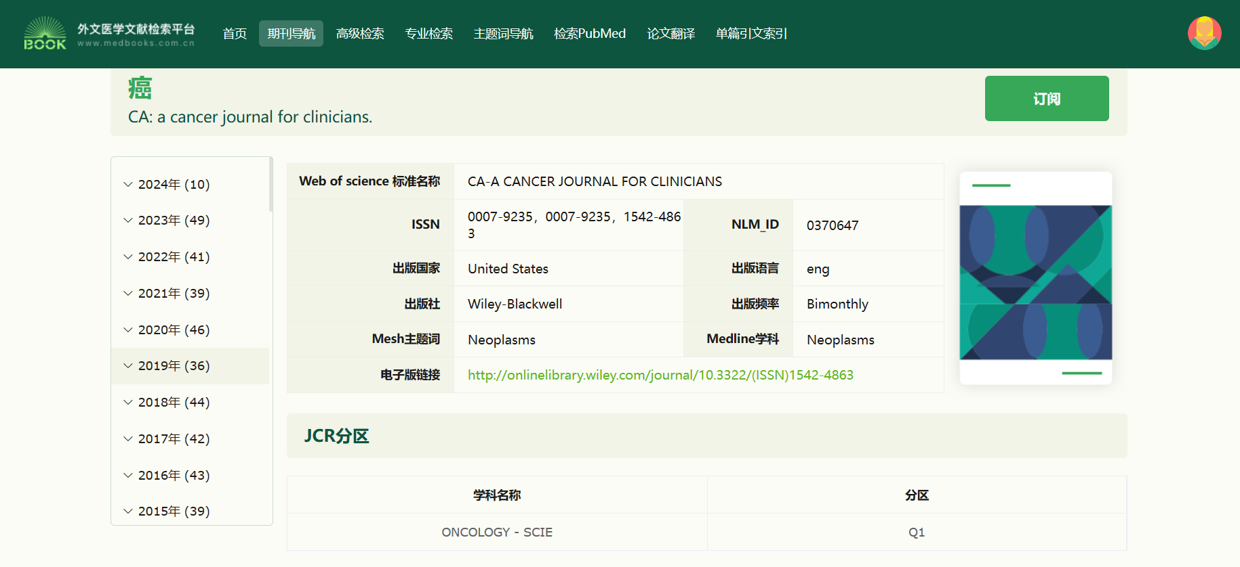
外文期刊数据库--期刊详情

Slide 30
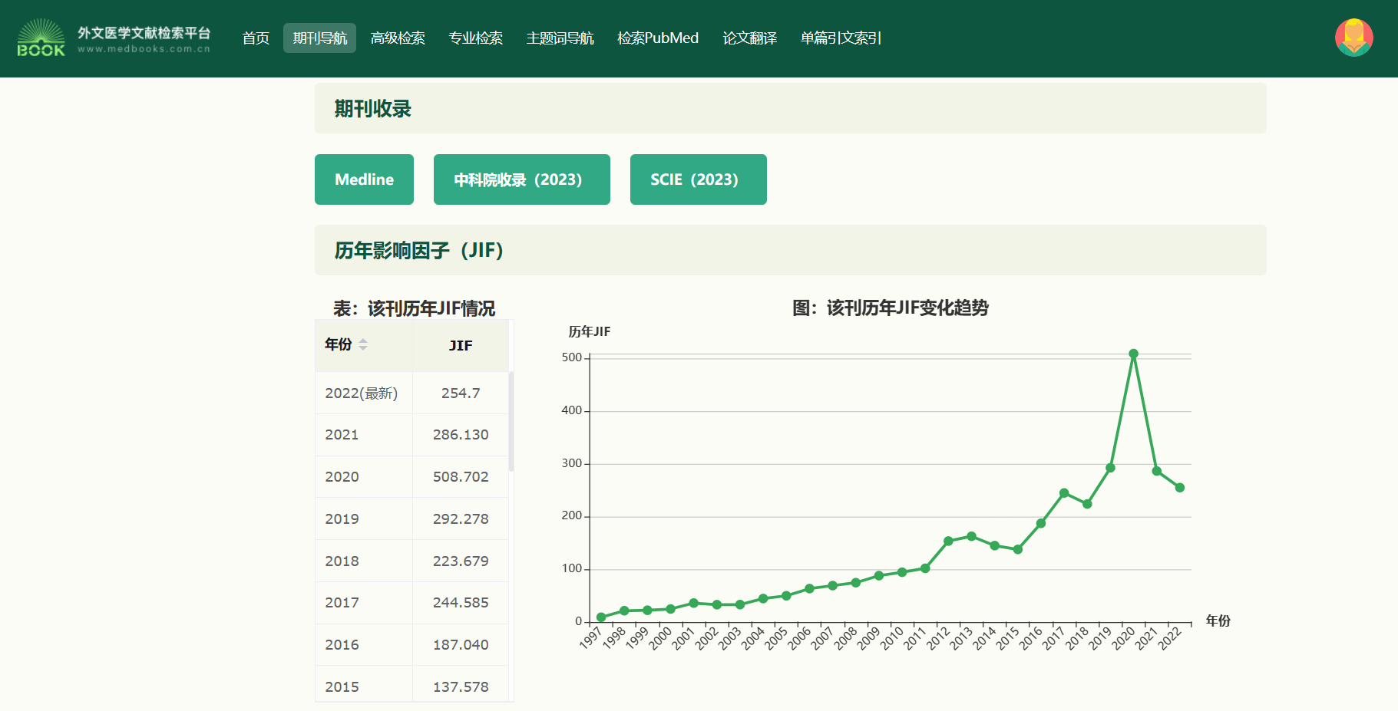

Slide 31
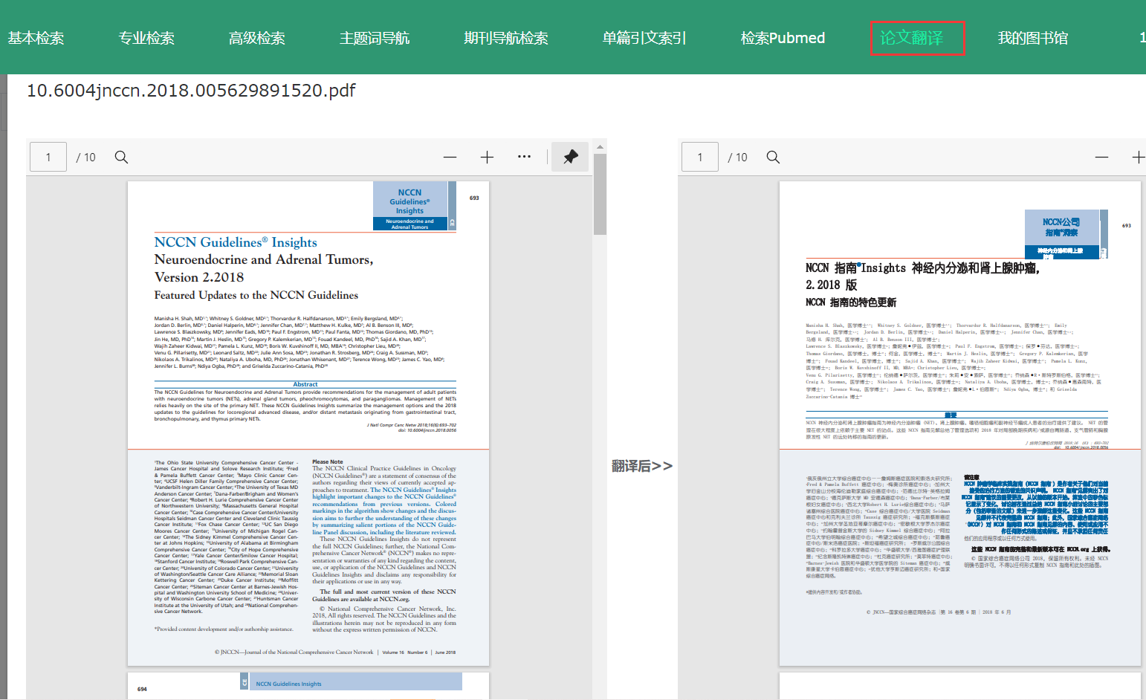
外文期刊数据库--翻译功能

Slide 32
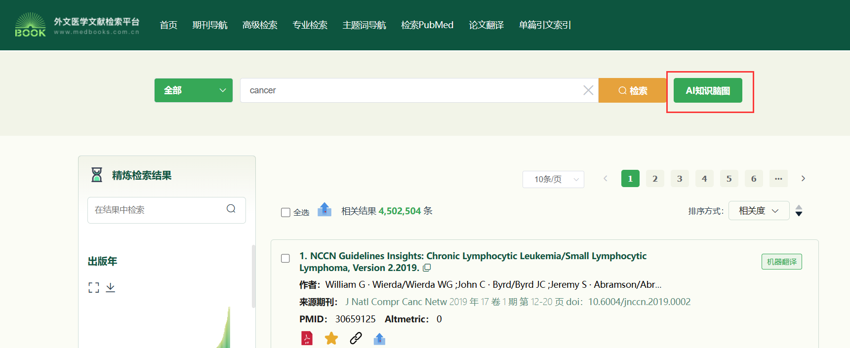
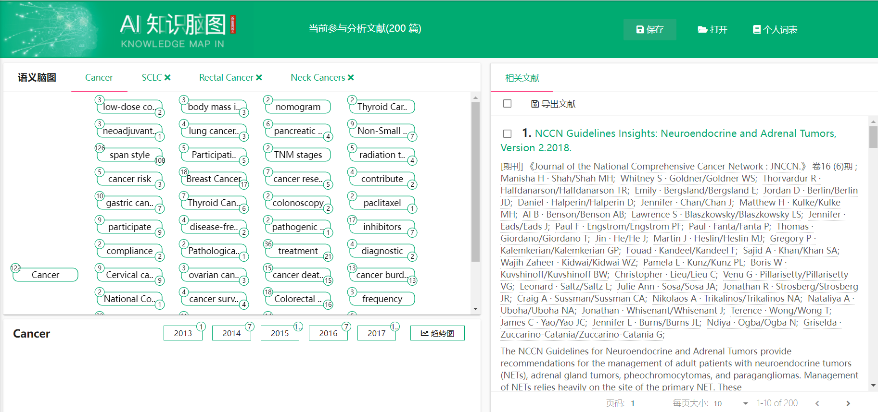
外文期刊数据库--AI知识脑图

Slide 33
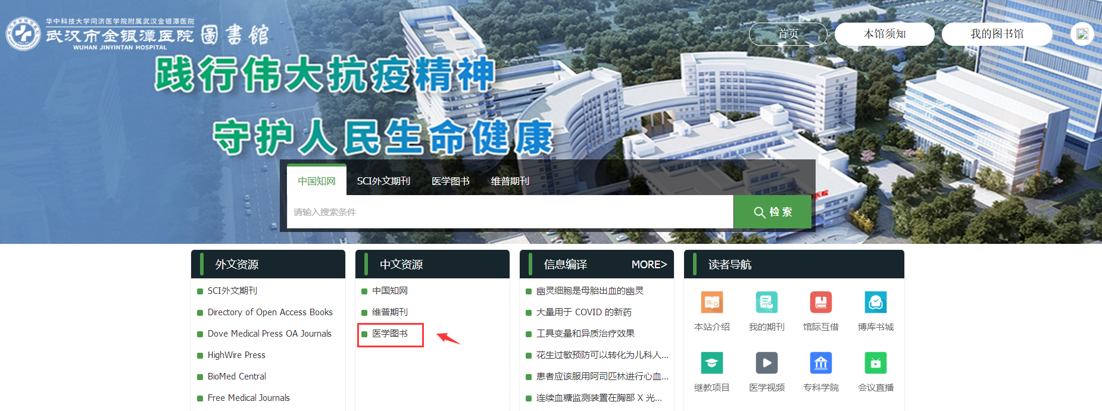
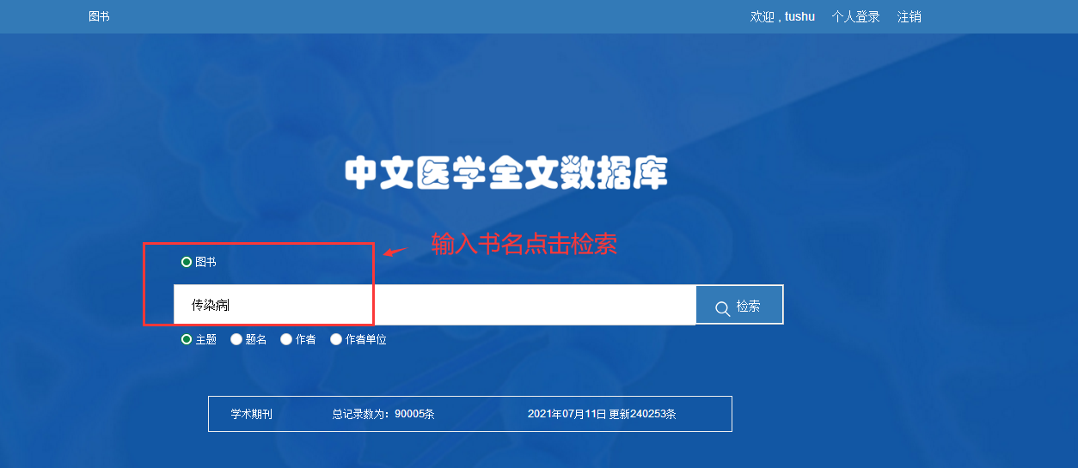

Slide 34
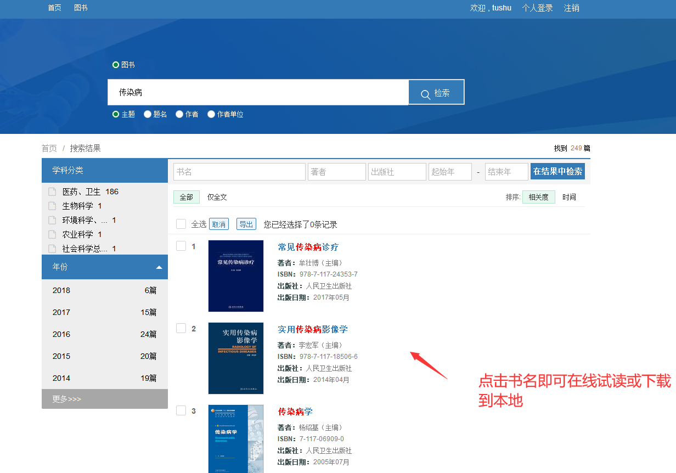

Slide 35
使用过程中有任何问题可联系：
苏梦玲 13125175628

